Slide 1
Проект «Слепые гонки»
Отчет за 2018 год

Slide 2
Проект «Слепые гонки»
"Слепые гонки" — проект, направленный на развитие инклюзивного авто и мотоспорта. Он основан в 2013 году Борисом Вишняковым и Николаем Никифоровым. Основные направления деятельности проекта — адаптация авто и мотоспорта для незрячих и людей с другими типами инвалидности. Также, мы ведём просветительскую деятельность, призванную показать, что даже за гранью слепоты жизнь может быть яркой и успешной.
Отчет за 2018 год

Slide 3
Проект «Слепые гонки»
Основные события и мероприятия :
01.11.2018 -Зарегистрирован автономный некоммерческая организация спортивно –оздоровительный клуб «Слепые гонки»
Сформирована первая экспериментальная группа из пяти пилотов и пяти штурманов
Выработана основная методика проведения занятий
Отчет за 2018 год
Участие команды «Слепых гонок в благотворительной ярмарке «Душевный базар»

Slide 4
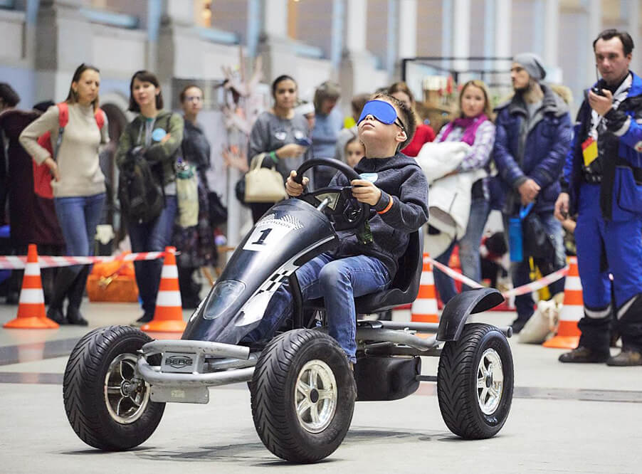
«Душевный базар -2018»
Посетителям ярмарки был предложен интерактив, благодаря которому люди могли узнать, что такое "Слепые гонки" и попробовать себя в слепой езде. В качестве привлечения внимания мы выставили карт и флаг с нашей символикой. Сразу за картом и флагом была организована небольшая трасса, где посетителей ждал велокарт, два звуковых маяка и, разумеется, повязка на глаза. Маяки расположили в начале и в конце площадки, велокарт — в самом начале. Каждому заинтересованному мы предлагали с завязанными глазами, ориентируясь только на звук маяков, пройти трассу от старта до финиша. На случай, если посетитель испытывал трудности с этим, его движение корректировали по радиосвязи. Это же пространство, периодически сменяя нас, для демонстрации возможностей собак-поводырей использовал УКЦ.
Более 100 человек прошли тесты на велокартах.

Slide 5
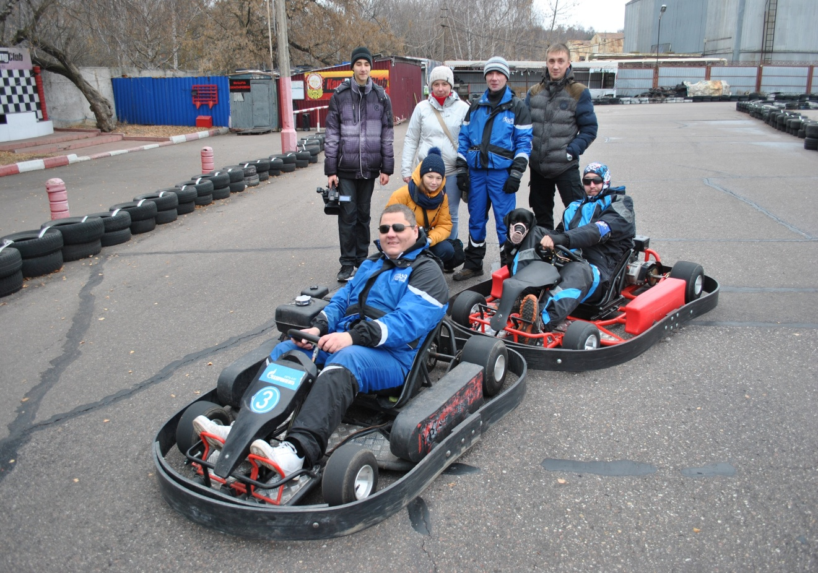
Место проведения тренировок
Картинг клуб
«Karting Evolution»
Г. Москва , ул. Заречье , вл.3
Время тренировок
Ноябрь- декабрь
2 раза в неделю
Количество участников
5 пилотов и
5 штурманов

Slide 6
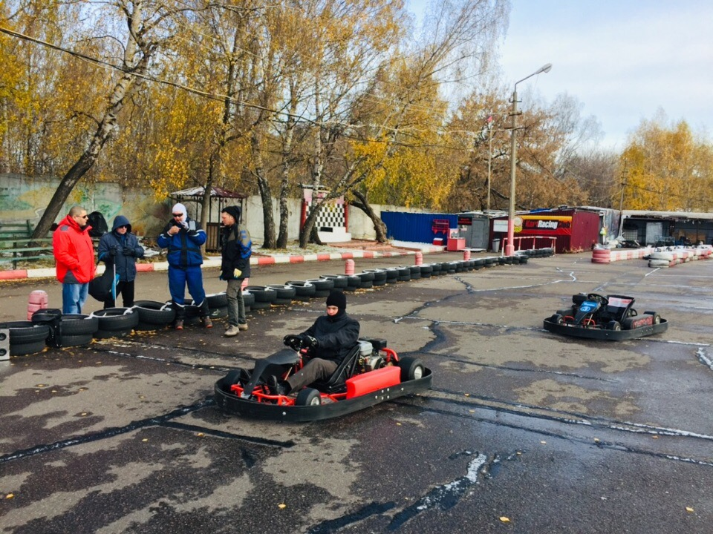
Статистика временных показателей
Длина открытой
трассы : 350 м
Лучшее время профессионального пилота
35 сек.
Лучшее время незрячего пилота: Игорь Канищев
1 мин.1 сек.

Slide 7
Финансовый отчет. Доходы
Отчет за 2018 год

Slide 8
Финансовый отчет. Расходы
100%
Отчет за 2018 год

Slide 9
Благодарность
Учебно-кинологический центр
Благотворительная ярмарка «Душевный базар»
Картинг клуб «Karting Evolution»
МИК

Slide 10
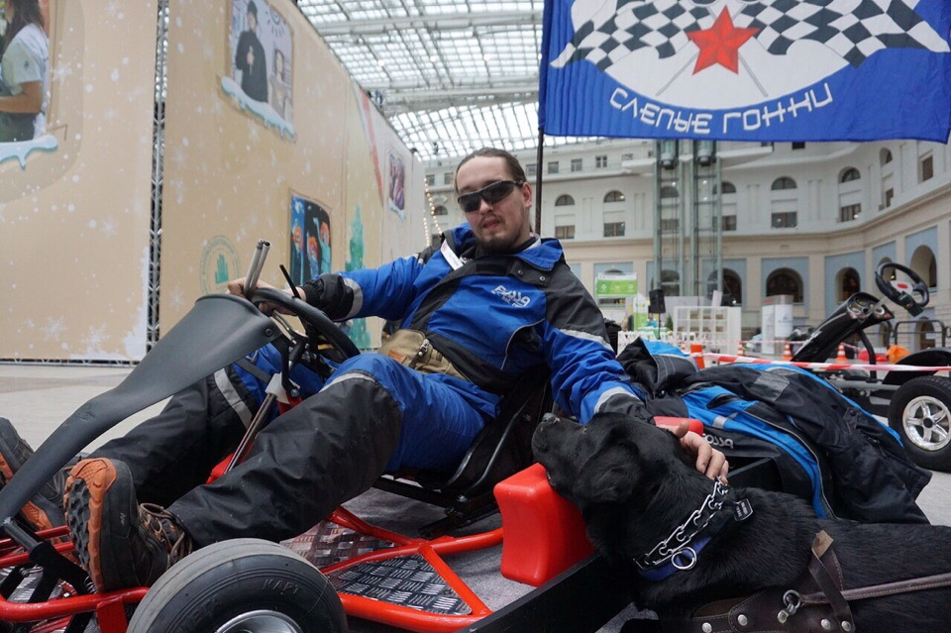
Контакты
ВК : vk.com/blindrace
Наши реквизиты :
АНО СПОРТИВНО-ОЗДОРОВИТЕЛЬНЫЙ КЛУБ «СЛЕПЫЕ ГОНКИ» Номер счёта: 40703810902520000051 ИНН: 7728451308 КПП 772801001 Банк: АО «АЛЬФА-БАНК» БИК: 044525593 Кор. счёт: 30101810200000000593 Юридический адрес: 117036, г. Москва, проспект 60-летия Октября, д. 18, корп. 1, кв.65. Председатель правления (руководитель проекта): Вишняков Борис Юрьевич.

